Slide 1
Erasmus+ (2021-2027): KA122-SCH
EVALUACIÓN DE LA CALIDAD DE UN PROYECTO
(MOVILIDAD DE LAS PERSONAS)
IES Merindades de Castilla (Villarcayo)
2 de febrero de 2021

Slide 2
CRITERIOS PARA LA APROBACIÓN DE UN PROYECTO ERASMUS+ KA122
(MOVILIDAD DEL ALUMNADO Y PERSONAL)

Slide 3
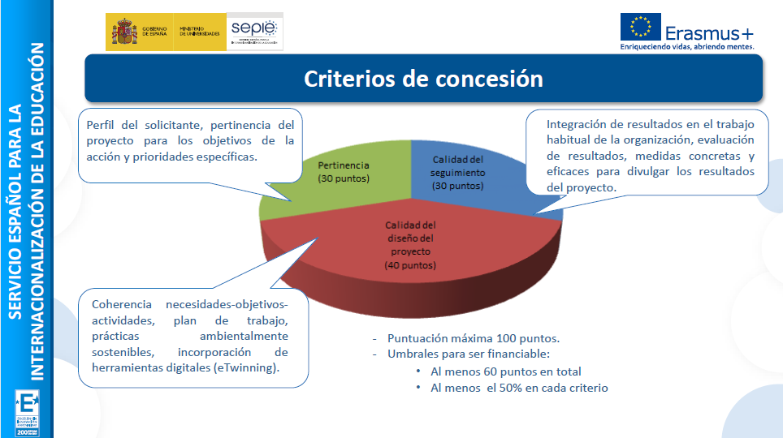
Fuente: SEPIE

Slide 4


Slide 5


PERTINENCIA (30 puntos)
¿El perfil del solicitante, su experiencia, las actividades y la población objeto de la propuesta son relevantes para la educación escolar?
¿Responde a los objetivos de la Acción?

Slide 6


Pertinencia (30 puntos)
¿Es relevante para la prioridad de incluir “newcomers” y organizaciones poco experimentadas?
¿Es relevante para la siguiente prioridad específica? Apoyar a participantes con menos oportunidades.

Slide 7



Calidad del diseño del proyecto (40 puntos)
¿Los objetivos tratan las necesidades de las organizaciones solicitantes, su profesorado y alumnado de manera clara y concreta?
¿Las actividades propuestas y sus contenidos son adecuados para alcanzar los objetivos del proyecto?
¿El plan de trabajo para cada actividad es claro, específico, concreto y realista?

Slide 8


Calidad del diseño del proyecto (40 puntos)
¿El proyecto incorpora prácticas sostenibles y responsables a nivel medioambiental?
¿El proyecto incorpora el uso de herramientas digitales y metodologías de aprendizaje para complementar las movilidades físicas y para mejorar la cooperación con la organización de acogida?

Slide 9


Calidad del seguimiento (30 puntos)
¿Se proponen medidas/pasos lógicos y concretos para integrar los resultados de las actividades de las movilidades en el trabajo diario/regular de la organización solicitante?
¿Se propone una manera adecuada de evaluar los resultados del proyecto?
        ¿Se han alcanzado los objetivos?
        ¿Se han alcanzado los beneficios previstos en las diferentes actividades?
        ¿Se plantean métodos de evaluación claros y se definen los criterios de éxito de manera observable y medible?

Slide 10



Calidad del seguimiento (30 puntos)
¿Se proponen acciones/pasos concretos y efectivos para difundir los resultados dentro de la propia organización? Y, ¿para compartir los resultados con otras organizaciones y el público en general?
¿Se difunde destacando que el proyecto está financiado por la Unión Europea?

Slide 11
STANDARDS DE CALIDAD
Muy bien: se recogen todos los aspectos relevantes de los criterios de manera convincente. Las respuestas aportan toda la información necesaria y no hay puntos débiles.
Bien: se tratan los criterios correctamente aunque hay pequeñas áreas de mejora. Informaciones claras en todas o casi todas las evidencias necesarias.
Suficiente: aborda ampliamente el criterio pero hay debilidades. La respuesta da información relevante pero falta información o ésta no es clara en alguna áreas.
Débil: la propuesta no aborda el criterio o no puede valorarse por falta de información o información incompleta. La respuesta no responde a la pregunta o presenta información muy poco relevante.
* Los evaluadores solo evalúan lo que leen (no son necesariamente docentes).
* ¡Ojo anexos!
* Cuidado cortar-pegar.
MÁXIMA PUNTUACIÓN | Rango de puntuaciones
 | MUY BIEN | BIEN | SUFICIENTE | DÉBIL
30 | 26-30 | 21-25 | 15-20 | 0-14
40 | 34-40 | 28-33 | 20-27 | 0-19

Slide 12
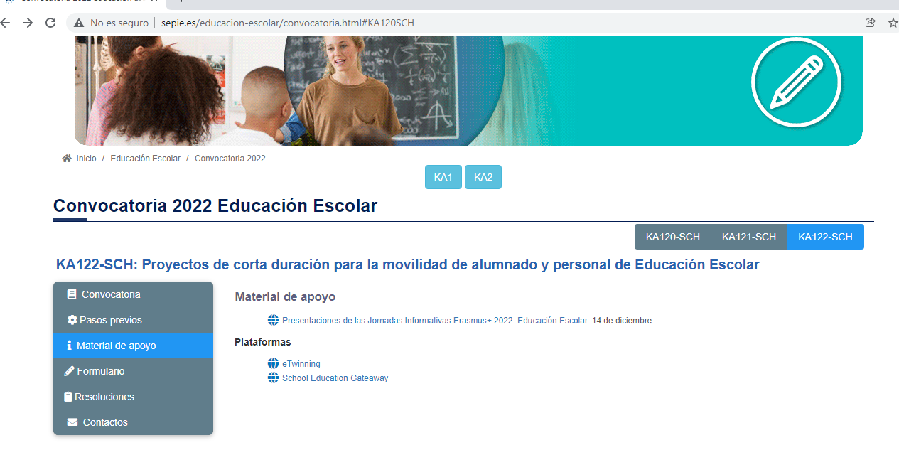

Slide 13

¡Muchas gracias!
Ana Mª Martínez de Rituerto Martínez
Asesora Ámbito Socio-Lingüístico CFIE Miranda de Ebro (Burgos)
anam.mtnmar@educa.jcyl.es
Imágenes:Pixabay

